Slide 1
SEGUIMIENTO UNIDAD ANALÍTICA
25 DE JUNIO DE 2019
PERIODO: 12 jun – 21 jun*
*Se realizó seguimiento para este periodo debido a que se descartó el seguimiento del lunes de la semana pasada (17 jun – 21 jun) debido a que el último se había realizado el miércoles 12 de Junio y no generaba valor realizar un seguimiento para dos días de operación.

Slide 2
ÍNDICE
1. RESUMEN GENERAL
1.1. LOGROS Y AVANCE PROYECTOS
1.2. ESTADO PROGRAMA DE PROYECTOS
1.3. LOGROS Y AVANCE MEJORAMIENTO UNIDAD
1.4. LOGROS Y AVANCE ATENCIÓN REQUERIMIENTOS
2. DETALLE PROGRAMA DE PROYECTOS
2.1. PROYECTO 2. CONTROL PROYECTOS
2.2. PROYECTO 3. APRENDIZ DE PRECIOS
2.3. PROYECTO 5. CALIFICACIÓN CONTRATISTAS
2.4. PROYECTO 11. DIAGNÓSTICO PSL
3. DETALLE OTRAS ACTIVIDADES/PROCEDIMIENTOS
3.1. ANALÍTICA-TECNOLOGÍA
3.2. ATENCIÓN DE REQUERIMIENTOS
3.3. MEJORAMIENTO DE LA UNIDAD
3.4. GESTIÓN DE CONOCIMIENTO

Slide 3
RESUMEN GENERAL

Slide 4
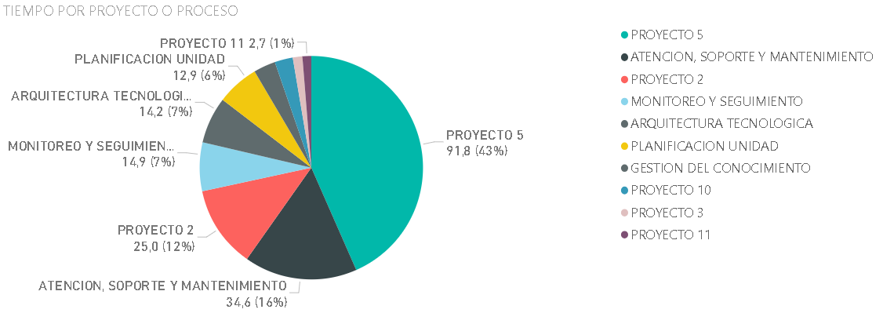
RESUMEN GENERAL – LOGROS Y AVANCE PROYECTOS
PROYECTO 1 (FACTURACIÓN): Se facturó el 88% de los proyectos a través del aplicativo.
PROYECTO 11 (DIAGNÓSTICO PSL): Se finalizó la etapa de análisis y se solicitó la cotización a PSL con lo que se logró des-atrasarlo.
PROYECTO 3 (APRENDIZ DE PRECIOS): Se finalizó la normalización y validación de la base de datos de precios (Proyecto 3. Aprendiz de precios), y se envío al SIP para que se ajuste la base de datos de acuerdo con las reglas de validación planteadas.
PROYECTO 10 (REPLANIFICACIÓN PAYC): Se avanzó en la propuesta de las iniciativas para las metas relacionadas con personas, gestión de conocimiento y rendimientos financieros.
PROYECTO 5. (CALIFICACIÓN CONTRATISTAS): Se resolvieron la mayoría de ajustes necesarios para iniciar las puesta en marcha en todas las obras el día 26 de junio (miércoles de esta semana) y se avanzó en al revisión y ejecución de las metodologías de análisis de la base de datos de calificaciones (“scoring contratistas” PAYC).
PROYECTO 2 (CONTROL PROYECTOS): Se avanzó en la extracción de información de Revit.
*El tiempo se presenta en horas hombre.

Slide 5
ESTADO PROGRAMA DE PROYECTOS
FRENTE DE TRABAJO | FECHA FIN PLAN | AVANCE ANTERIOR | AVANCE ACTUAL | AVANCE SEMANAL | AVANCE ESPERADO ACTUAL | DIFERENCIA AVANCE ESPERADO VS ACTUAL
PROYECTO 1. INTEGRACIÓN FACTURACIÓN, NÓMINA Y CARTERA | 31 oct 2018 | 100% | 100% | 0% | N/A | N/A
PROYECTO 2. CONTROL PROYECTOS | 23 dic 2019 | 33.15% | 33.51% | 0.36% | 36.17% | -2.65%
PROYECTO 3. APRENDIZ PRECIOS (FASE 1 ANÁLISIS INFOR.) | 20 sept 2019 | 59.47% | 59.69% | 0.22% | 68.28% | -8.59%
PROYECTO 4. PILOTO APRENDIZ FORMATOS | 12 dic 2019 | 48.95% | 48.95% | 0% | 46.21% | 2.74%
PROYECTO 5. CALIFICACIÓN CONTRATISTAS | 9 ago 2019 | 72.31% | 79.24% | 6.93% | 83.11% | -3.87%
PROYECTO 6. REPORTEADOR SISTEMA DE INDICADORES DE GESTIÓN | 8 mar 2019 | 100% | 100% | 100% | 100% | 0%
PROYECTO 9. PLANIFICACIÓN DE NEGOCIO 2019* | N/A | 98% | 98% | 0% | N/A* | N/A*
PROYECTO 10. REPLANIFCACIÓN TRIMESTRAL DE NEGOCIO* | N/A*** | 72.91% | 73.82% | 0.91% | 72.23% | 1.59%
PROYECTO 11. DIAGNÓSTICO PSL (ANALÍTICA – TECNOLOGÍA)**** | 25/06/2019 | 83.26% | 86.85% | 3.59% | 83.82% | 3.03%
PROYECTO 7. OBSERVATORIO DE MERCADOS | N/A** | 4% | 4% | 4% | N/A | N/A
*Se estableció como fecha para tener los planes estratégicos el día 30 de junio del 2019.
***El proyecto no se planificó en su fase inicial, y por lo tanto, no tiene una fecha de finalización
**Se encuentra en su fase de concepción
****Se corrió la fecha de finalización de la etapa de análisis dado que estaba para finalizar ayer
Reprogramado parcialmente
Sin avance
En avance con atraso
En avance sin atraso
Finalizado

Slide 6
RESUMEN GENERAL – LOGROS Y AVANCE MEJORAMIENTO UNIDAD
Se inició la puesta en marcha del procedimiento de atención de requerimientos, soporte y mantenimiento(Planificación Unidad).
Se finalizó la implementación del cuadro de control sobre power BI para el seguimiento operativo a las labores de la Unidad (ver gráfico), en particular, ya se tiene conocimiento sobre la inversión en tiempo que se ha realizado por tarea como se puede ver en el siguiente gráfico (Monitoreo y Seguimiento). En el sentido de lo anterior, podemos afirmar que el 43% del tiempo de la Unidad se invirtió en el proyecto 5 y el 16% en la atención de requerimientos, soporte y mantenimiento como se puede ver a continuación (Ojo, las horas no suman la cantidad semanal debido a que algunos profesionales de la Unidad dedican tiempo libre durante los fines de semana).
*El tiempo se presenta en horas hombre.

Slide 7
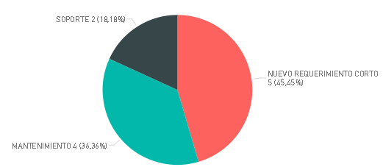
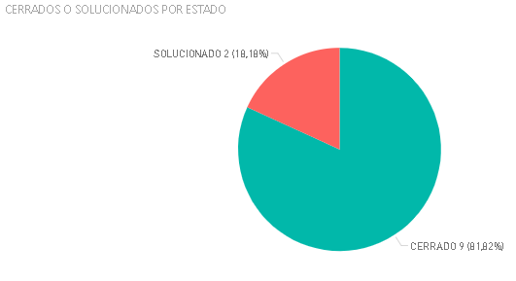
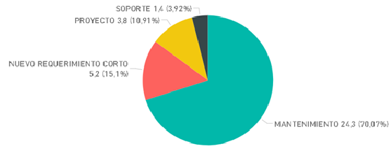
RESUMEN GENERAL – LOGROS Y AVANCE ATENCIÓN REQUERIMIENTOS
Desde el punto de vista de atención de requerimientos, se cerraron 9 solicitudes (solucionados y con confirmación de entrega a satisfacción) y solucionaron 2 casos (pendientes de cierre mediante la confirmación de entrega a satisfacción del solicitante de la Unidad), de los cuales 5 son nuevos requerimientos, 2 están relacionados con el soporte y 4 con el mantenimiento (mejoras o correcciones) sobre entregables pasados. Por el lado de las horas invertidas en este procedimiento, (no necesariamente para lo solucionado y cerrado) se invirtieron 34,6 horas hombre durante el periodo del informe, de las cuales el 70% se debió a mantenimiento de entregables pasados (mejoras o correcciones).

Slide 8
RESUMEN GENERAL – ASPECTOS NEGATIVOS
PROYECTO 5: Reprocesos en la depuración de la información de contratistas (proyecto 5) debido a problemas de comunicación atribuibles a la Unidad y el estado de la base de datos existente.
ARQUITECTURA TECNÓLOGICA: Se encontraron reprocesos con la preparación de la maquina para desarrollo del auxiliar de la Unidad debido a que no se formateo completamente antes de la instalación del software necesario para el desarrollo, lo cual ha generado conflictos de configuración.
PROGRAMA DE PROYECTOS: El atraso en los proyectos continúa, sin embargo, se pudo observar una mejoría en el proyecto 5 y el proyecto 11.

Slide 9
DETALLE PROGRAMA DE PROYECTOS

Slide 10
PROYECTO 2. CONTROL PROYECTOS

Slide 11
AVANCE ESTIMADO: 33.51%
SE REALIZARON LAS PRIMERAS PRUEBAS DE EXTRACCIÓN DE REVIR MEDIANTE EL DESARROLLO/PROGRAMACIÓN DE PLUGINS DE PRUEBA PARA REVIT.
SE INICIÓ EL PROCESO DE “INGENIERÍA A LA INVERSA” DE LA BASE DE DATOS DE REVIT (YA SE TIENE EL MODELO DE DATOS SOBRE UNA BASE DE DATOS SQL).
ETAPA DISEÑO
En avance
Finalizada
PASOS A SEGUIR:
FINALIZAR Y PRESENTAR WIREFRAME (MAQUETA)
OBTENER PROTOTIPO FUNCIONAL DE ENVÍO/RECEPCIÓN DE INFORMACIÓN HACIA REVIT/NAVISWORKS
POR ETAPAS FASES
Diferencia porcentual = (Avance real – Avance esperado ) / Avance esperado

Slide 12
PROYECTO 3. APRENDIZ PRECIOS

Slide 13
Finalizada
AVANCE ESTIMADO: 59.69%
ETAPA ACTUAL -> CONSOLIDACIÓN Y DEPURACIÓN DE INFORMACIÓN
SE FINALIZÓ LA APLICACIÓN DEL 100% DE LAS REGLAS DE VALIDACIÓN Y SE ENVIÓ AL SIP PARA SU AJUSTE.
En avance
ESTADO ETAPA ACTUAL -> FECHA FIN SEGÚN CRONOGRAMA:20/06/2019 – VENCIDA – REPROGRAMAR DE ACUERDO CON TIEMPOS SIP
POR ETAPAS
Diferencia porcentual = (Avance real – Avance esperado ) / Avance esperado

Slide 14
PROYECTO 5. CALIFICACIÓN CONTRATISTAS

Slide 15
En avance
Finalizada
AVANCE ESTIMADO:79.24%
AVANCES
SE IMPLEMENTARON 5 MEJORAS LO QUE IMPLICA UN 92% DE LAS MEJORAS Y CORRECCIONES IMPLEMENTADAS (QUEDAN PENDIENTES 5 DE 68).
SE REVISÓ Y AJUSTÓ EL DISEÑO/DEFINICIÓN DE LOS EJERCICIOS DE ANÁLISIS DE LA BASE DE DATOS ACTUAL (PARA OBTENER UN SCORING QUE PREDICA EL DESEMPEÑO DE LOS CONTRATISTAS).
SE INICIÓ LA IMPLEMENTACIÓN DE LOS EJERCICIOS DE ANÁLISIS DE LA BASE DE DATOS ACTUAL (YA SE TIENEN RESULTADOS PARCIALES PARA ALGUNOS EJERCICIOS DE ANÁLISIS).
PRÓXIMOS HITOS
INICIAR LA PUESTA EN MARCHA EL 26 DE JUNIO DE 2019.
CONTINUAR CON LOS AJUSTES QUE SALGAN A PARTIR DE LA PUESTA EN MARCHA EN TODAS LAS OBRAS.
FINALIZAR LOS EJERCICIOS DE ANÁLISIS Y DOCUMENTARLOS.
POR ETAPAS / FASES
Diferencia porcentual = (Avance real – Avance esperado ) / Avance esperado

Slide 16
PROYECTO 11. DIAGNÓSTICO PSL (ANALÍTICA/TECNOLOGÍA)

Slide 17
AVANCE ESTIMADO:83.26%
AVANCES
SE AJUSTÓ LA PRIMERA VERSIÓN DEL ANÁLISIS DE INFORMACIÓN.
SE SOLICITÓ LA COTIZACIÓN A PSL.
PASOS A SEGUIR:
REALIZAR SEGUIMIENTO A LA COTIZACIÓN E INCLUIR LA RESPUESTA EN LA PRESENTACIÓN.
PRESENTAR RESULTADOS A LAS PERTES INTERESADAS (ADMON. FIN Y GESTIÓN HUMANA).
POR ETAPAS / FASES -> PENDIENTE DE VALIDAR LA METODOLOGÍA Y LAS FECHAS.
Nota: No se realizó al inicio un cronograma para este proyecto dado que se fue construyendo el alcance durante la misma ejecución del proyecto
Diferencia porcentual = (Avance real – Avance esperado ) / Avance esperado
En avance
Finalizada
Avance - Reprogramado

Slide 18
DETALLE OTRAS ACTIVIDADES/PROCEDIMIENTOS

Slide 19
ANALÍTICA-TECNOLOGÍA

Slide 20
PRIMER COMITÉ TECNOLOGÍA-ANALÍTICA
CONTROL DE PRESUPUESTOS
SE PACTÓ CON EL ÁREA TÉCNICA EL REDISEÑO DE LOS FORMATOS PARA ASEGURAR TRAZABILIDAD (TEMPORALMENTE MIENTRAS SE TIENE LA NUEVA HERRAMIENTA DE CONTROL) A NIVEL DE ÍTEM CONTRATO.
SE PRESENTÓ LA NECESIDAD DEL REDISEÑO DE LOS FORMATOS A HSEQ.

Slide 21
ATENCIÓN DE REQUERIMIENTOS, SOPORTE Y MANTENIMIENTO

Slide 22
AVANCES
SEGUNDA VERSIÓN SOFTWARE FACTURACIÓN (1 REQUERIMIENTOS ATENDIDOS).
SE IMPLEMENTÓ UNA NUEVA FUNCIONALIDAD (PERMITIR INCLUIR AUSENCIAS DE MÁS DE UN MES) Y SE AVANZÓ EN OTRA (PRESENTAR LA TRAZA DE LAS MULTIPLICES FACTURAS ENVIADAS A PSL, CUANDO EL ORIGEN ES UN ÚNICO PERIODO).
SOPORTE SOFTWARE FACTURACIÓN
SE REALIZÓ ACOMPAÑAMIENTO PARA EL CARGUE, VALIDACIÓN Y GENERACIÓN DE LAS FACTURAS.
REPORTE ADOR DE INDICADORES
SE AJUSTARON LOS VALORES DEL INDICADOR DEL VALOR DE NÓMINA 2018 PARA EXCLUIR CARGA PRESTACIONAL.
SE CERRARON TODOS LOS REQUERIMIENTOS DEL SR. ALONSO PEREZ.
REQUERIMIENTOS INFORMACIÓN ÁREA COMERCIAL
SE GENERÓ UN REPORTE DE LA COBETURA DE COSTO DE PERSONAL PARA EL ÁREA DE CONTRATACIONES Y ESTA PENDIENTE DE CERRAR (ASEGURAR LA ENTREGA A SATISFACCIÓN).
REQUERIMIENTOS INFORMACIÓN FINANCIERA.
SE ENVÍO EL REPORTE DE COBERTURA DE PERSONAL CON SUS DEBIDAS ACLARACIONES.

Slide 23
MEJORAMIENTO DE LA UNIDAD

Slide 24
AVANCES
SITIO CALIDAD UNIDAD
SE REVISARON LOS FLUJOGRAMAS DEL SITIO Y ESTAN PENDIENTES DE CORRECCIÓN.
PROCEDIMIENTO DE ATENCIÓN DE REQUERIMIENTOS, SOPORTE Y MANTENIMIENTO
SE INICIÓ LA EJECUCIÓN DEL PROCEDIMIENTO Y SE OBTUVIERON LOS PRIMEROS INDICADORES PARA SU CONTROL.
MONITOREO Y SEGUIMIENTO UNIDAD
SE IMPLEMENTÓ UN REPORTEADOR PARA DETERMINAR EL ESTADO DE LAS TAREAS A PARTIR DEL REPORTE DE TIEMPOS DE LAS TAREAS DE LA UNIDAD (https://www.timecamp.com) Y EL CUADRO DE ASIGNACIÓN DE TAREAS DE LA UNIDAD (https://trello.com)
REPOSITORIO ARCHIVO UNIDAD
YA SE TIENE CARGADOS 9 DE LOS 11 PROYECTOS DE LA UNIDAD.

Slide 25
GESTIÓN DE CONOCIMIENTO

Slide 26
AVANCES
COMUNIDADES
SE ASISTIÓ A LAS COMUNIDADES DE PRÁTICA DE PLANIFICACIÓN, CONTROL, ABRACADABRA Y PROCESOS CONSTRUCTIVOS

Slide 27
GESTIÓN HUMANA

Slide 28
HSEQ

